Slide 1
Sortari interne - caracteristici generale
in aceleasi locatii (nr. minim de locatii suplimentare)
operatia de baza - compararea cheilor

Slide 2
Sortari interne - algoritmii
S. prin insertie directa
S. prin selectie directa (a min. sau max.)
S. prin interschimbare directa (BubbleSort)

Slide 3
Sortari interne - algoritmii
S. prin insertie directa
sortarea prin insertie cu micsorarea incrementului (ShellSort)
S. prin selectie directa (a min. sau max.)
sortarea prin selectie folosind structuri arborescente (ansamble=heap)(HeapSort)
S. prin interschimbare directa (BubbleSort)
sortarea prin interschimbare folosind partitii (QuickSort)

Slide 4
Sortarea prin insertie directa
pas iterativ (1): se ia componenta A[2] şi se inserează la locul ei în vectorul sortat de lungime 1, A[1], producând un vector sortat de lungime 2.
pas iterativ (i): (pasă) vectorul este împărţit în două părţi: A[1], …, A[i] este sortată crescător şi se numeşte destinaţie, iar A[i+1], …, A[n] este încă nesortată şi se va numi sursă. Se ia prima componentă din sursă, A[i+1], şi se caută să se insereze la locul ei în destinaţie. Căutarea locului lui A[i+1] în destinaţie se face linear, parcurgând destinaţia de la dreapta la stânga şi mutând pe rând câte o poziţie la dreapta componentele care sunt mai mari decât valoarea de inserat, până când găsim locul valorii x = A[i+1] şi o inserăm.

Slide 5
Sortarea prin insertie directa
procedure InsDir (A)
{sortare prin insertie directa a vectorului A[1..n]}
for i:= 2 to n do
x:= A[i];
{se caută locul valorii x în destinaţie}
j:= i- 1;
while (j > 0) and (x < A[j]) do
A[j+1]:= A[j]
j:= j- 1
endwhile
{inserarea lui x la locul lui}
A[j+1]:= x
endfor
endproc.

Slide 6
Sortarea prin insertie directa (cont.)
procedure InsDir1(A)
{s. prin insertie directa a vectorului A[1..n] cu componenta marcaj A[0]}
for i:= 2 to n do
{se introduce valoarea în componenta marcaj}
A[0]:= A[i];
{se caută locul valorii în destinaţie}
j:= i-1;
while (A[0] < A[j]) do
A[j+1]:= A[j]
j:= j-1
endwhile
A[j+1]:= A[0]
endfor
endproc.

Slide 7
Sortarea prin insertie directa - complexitate
La fiecare pas iterativ i (cu i=1,…,n-1) al algoritmului, când se inserează componenta A[i+1] la locul ei în destinaţie
- notăm cu C_{i} numărul de comparaţii efectuat (presupunem că lucrăm pe variante cu componentă marcaj, deci avem câte o singură comparaţie ce controlează ciclul while care caută locul inserării efectuând şi mutări). C_{i} poate atinge o valoare maximă, i+1, dacă valoarea de inserat este cea mai mică şi va veni pe prima componentă a sursei; poate atinge o valoare minimă, şi anume 1, dacă valoarea de inserat este cea mai mare şi poziţia ei va fi ultima din noua sursă, iar valoarea medie a lui C_{i} va fi i/2.
- notăm cu M_{i} numărul de mutări efectuat de algoritm la pasul iterativ i, avem relaţia M_{i}=C_{i}+1 între mutări şi comparaţii

Slide 8
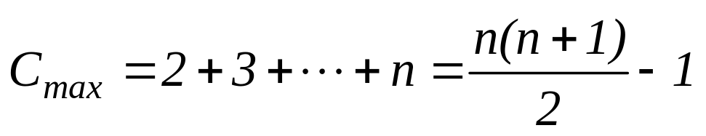
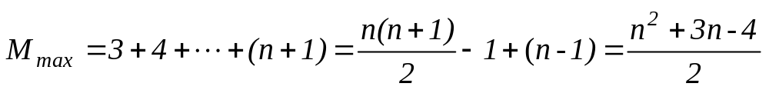
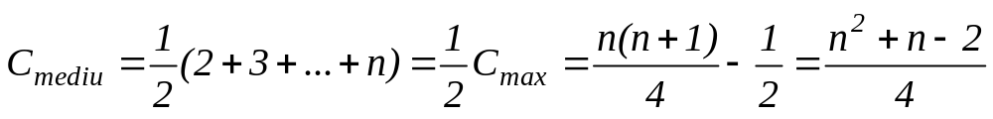
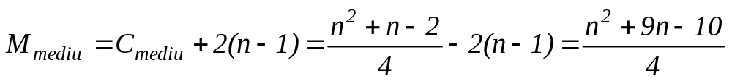
Sortarea prin insertie directa - complexitate
C_{min}= 1 + 1 + … + 1 = n-1
pas 1 pas 2 pas n-1
M_{min}= 2 + 2 + … + 2 = 2(n-1)
pas 1 pas 2 pas n-1

Slide 9
Sortarea prin selecţie directa a minimului
pas iterativ (i): (pasă) vectorul este împărţit în două părţi:
  destinaţia A[1..i-1] ce conţine minime puse la locul lor de paşii anteriori, şi
  sursa A[i..n], pe care se efectuează o pasă, adică se caută secvenţial minimul din subvectorul sursă şi apoi se interschimbă cu componenta A[i].
dimensiunea destinaţiei creşte cu 1, iar a sursei scade corespunzător. După n-1 paşi iterativi vectorul A va fi sortat crescător.

Slide 10
Sortarea prin selecţie directa a minimului
procedure SelDir(A)
for i:= 1 to n-1 do
    {căutarea secvenţială a minimului în A[i..n] }
    k:= i; min:= A[i]; {iniţializarea minimului}
    for j:= i+1 to n do
      if A[j] <min then {se schimbă minimul local}
        k:= j; min:= A[j]
        endif
        endfor
        {schimbarea minimului cu A[i] }
        A[k]:= A[i]
        A[i]:= min
endfor
endproc

Slide 11
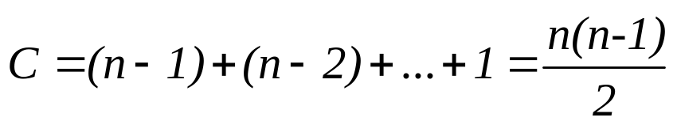
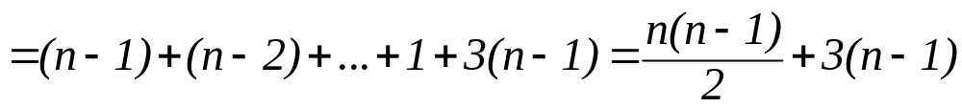

Sortarea prin selecţie directa - complexitate
numărul de comparaţii este independent de ordinea iniţială a componentelor

Slide 12
Sortarea prin interschimbare directa
(pasă) parcurgem vectorul de la dreapta la stânga comparând două elemente succesive A[i-1] şi A[i]; dacă A[i-1] ≤ A[i] le lăsăm pe loc, dacă A[i-1] > A[i] le interschimbăm.
pas iterativ (i): vectorul este împărţit în două părţi:
  destinaţia A[1..i-1] cela mai mici i-1 valori puse la locul lor de paşii anteriori
  sursa A[i..n], pe care se efectuează o pasă, de la dreapta spre stânga, rezultat impingerea minimului din sursa pe A[i].
dimensiunea destinaţiei creşte cu 1, iar a sursei scade corespunzător. După n-1 paşi iterativi vectorul A va fi sortat crescător.

Slide 13
Sortarea prin interschimbare directa
procedure InterschDir(A)
for j:=2 to n do
for i:=n downto j do
if A[i-1] > A[i] then
interschimbă (A[i-1], A[i])
endif
endfor
endfor
endproc.

Slide 14
Sortarea prin interschimbare directa-modificari
- posibilitatea reducerii numărului de paşi iterativi
dacă la o pasă nu se face nici o interschimbare, atunci sursa este sortată şi, cum şi destinaţia este, înseamnă că întregul vector A este sortat şi este inutil să mai reluăm pasele
- scurtarea lungimii paselor
să ţinem minte, nu numai faptul că s-au făcut efectiv interschimbări, dar şi locul unde s-a efectuat ultima interschimbare. Din acest loc, până la destinaţie, avem de-a face cu o bucată sortată, deci e suficient să reluăm pasa următoare de la n şi până aici. Dacă ultima interschimbare s-a făcut între A[k-1] şi A[k], atunci sursa pentru pasul următor va fi A[k+1..n]. Se schimbă deci şi lungimea surselor

Slide 15
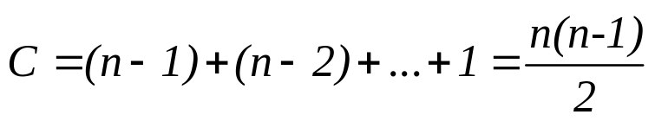
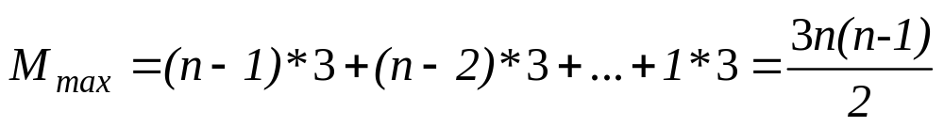
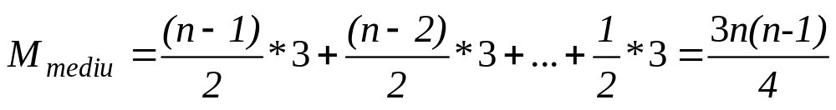
Sortarea prin interschimbare directa-complexitate
numărul de comparaţii pe care-l face algoritmul la fiecare pas iterativ i este determinat de lungimea subvectorului sursă A[i..n] pe care se face o pasă şi este independent de ordinea cheilor. La pasul i algoritmul face C_{i} = n-1 comparaţii

Slide 16
Sortare Shell - s. prin insertie cu micsorarea incrementului
În 1959 D.L. Shell a propus un algoritm de sortare bazat pe metoda prin inserţie directă, algoritm cu o performanţă îmbunătăţită deoarece face comparaţii între chei mai distanţate din vector. Algoritmul sortează mai întâi prin inserţie subvectori obţinuţi din vectorul iniţial prin extragerea componentelor aflate la o distanţă h una de cealaltă, distanţă care se numeşte increment. Repetând procedeul pentru incremenţi din ce în ce mai mici şi, în final, pentru incrementul 1, se obţine vectorul sortat.

Slide 17
Sortare Shell - s. prin insertie cu micsorarea incrementului
se consideră un şir descrescător de numere naturale, numite incremenţi dintre care ultimul, h_{t}, este 1:
  h₁ > h₂ > … > h_{i} > h_{i+1} > … > h_{t} = 1.
(1) Se porneşte cu incrementul h₁.
(2) La pasul iterativ m se consideră incrementul h_{m} . Se sortează prin inserţie directă subvectorii obţinuţi din vectorul iniţal luând elemente aflate la distanţa h_{m}, adică subvectorii:
    A[1], A[h_{m}+1], A[2h_{m}+1], …
    A[2], A[h_{m}+2], …
    A[h_{m}], A[2h_{m}], …
Apoi se reia pasul (2) pentru incrementul h_{m+1}.
Deoarece ultimul increment este h_{t}=1, ultimul pas iterativ t se reduce la sortarea prin inserţie directă, deci vectorul va fi sortat.

Slide 18
Sortare Shell - s. prin insertie cu micsorarea incrementului
    D. E. Knuth recomandă incremenţi obţinuţi cu următoarele formule recursive:
şi , , avem 1, 4, 13, 40,…
şi , , avem 1, 3, 15, 31,…
Există o estimare a complexităţii acestui algoritm care-l plasează în clasa O(n^{1,3}) ,din punct de vedere al numărului de comparaţii. Din punct de vedere al spaţiului, am văzut că el necesită h(1) locaţii suplimentare pentru componentele marcaj, cu ajutorul cărora eliminăm testele de nedepăşire a dimensiunii, teste care ar dubla numărul de comparaţii.

